Slide 1
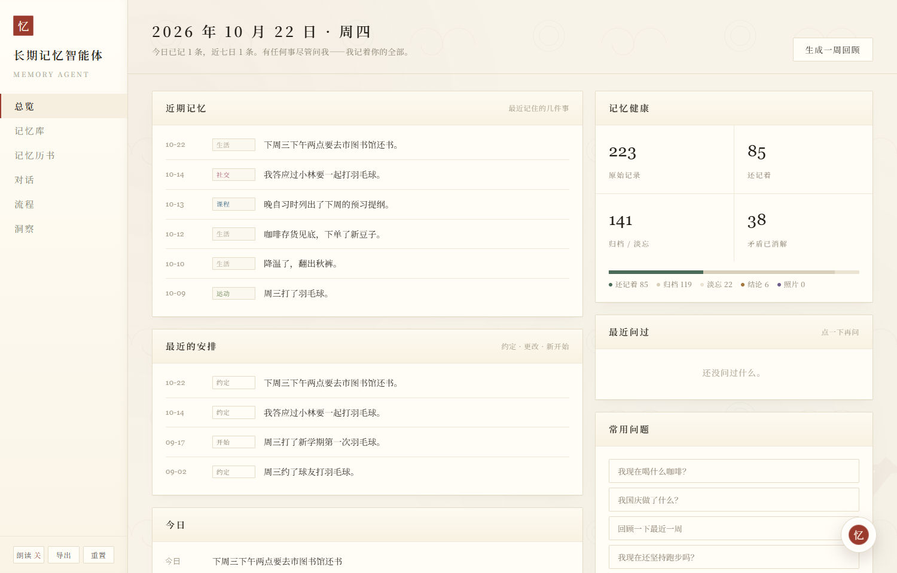
忆
设计大数据基础 · 课程大作业汇报
面向个人记录的
智能体记忆系统
多模态输入 · 分层记忆 · 冲突治理 · 可追溯检索
文本 · 语音 · 图片 · 文件 · 悬浮入口 · 记忆历书
汇报人：成可心
2026 年 11 月
设计大数据基础 · 长期记忆智能体「忆」
Notes:
各位老师好，我汇报的项目是《忆》，一个面向个人长期记录的智能体记忆系统。
项目关注的不是如何保存更多聊天记录，而是当个人信息不断积累和变化时，系统能否判断什么值得记、哪个版本有效，以及回答时应该使用哪些依据。目前已经完成可交互原型、记忆治理机制和一套可复现的验证实验。

Slide 2
忆
背景与问题
壹 · 背景与问题
业界已有实践
个人记忆管理的四个技术难点
大模型智能体推理能力快速进化，但长期记忆仍是公认短板。
ChatGPT 记忆功能
01
冲突消解
02
遗忘策略
以“保存记忆与聊天历史”支持跨对话的个性化辅助。
同一事实多次变化，当前版本必须优先，旧依据仍可回溯；日期相同时不能只看时间戳。
全部保留会增加检索噪声，直接删除又失去历史依据，需要分层存储和可恢复遗忘。
MemGPT / Letta
采用分层记忆与上下文管理，侧重长期智能体运行。
03
小语料检索
04
效果可测
mem0
个人记录规模不大但密度高，问题包含事实、变化、总结和时间线，单一通道容易失效。
需要验证总体效果、各机制贡献和失败边界，因此建立统一题集、消融实验与回放测试。
提供记忆抽取、更新与图记忆能力，适合通用应用集成。
相关方案侧重点不同；
本项目聚焦版本治理、可恢复遗忘与可复现实验。
设计大数据基础 · 长期记忆智能体「忆」
02 / 09
Notes:
现有产品和研究已经开始支持跨对话记忆，例如 ChatGPT 的记忆功能，以及 MemGPT、Letta、mem0 等方案。但个人长期记录比一般的对话历史更复杂。
同一项信息可能多次变化，旧内容不能继续作为当前事实；不常用的记录需要退出日常检索，但又不能直接删除；用户的问题还可能涉及当前状态、历史变化、时间范围和长期偏好，单一检索方式很难覆盖。
因此，本项目把重点放在四个方面：记忆准入、版本治理、分层存储和证据检索，并通过统一题集检验这些机制是否真正有效。

Slide 3
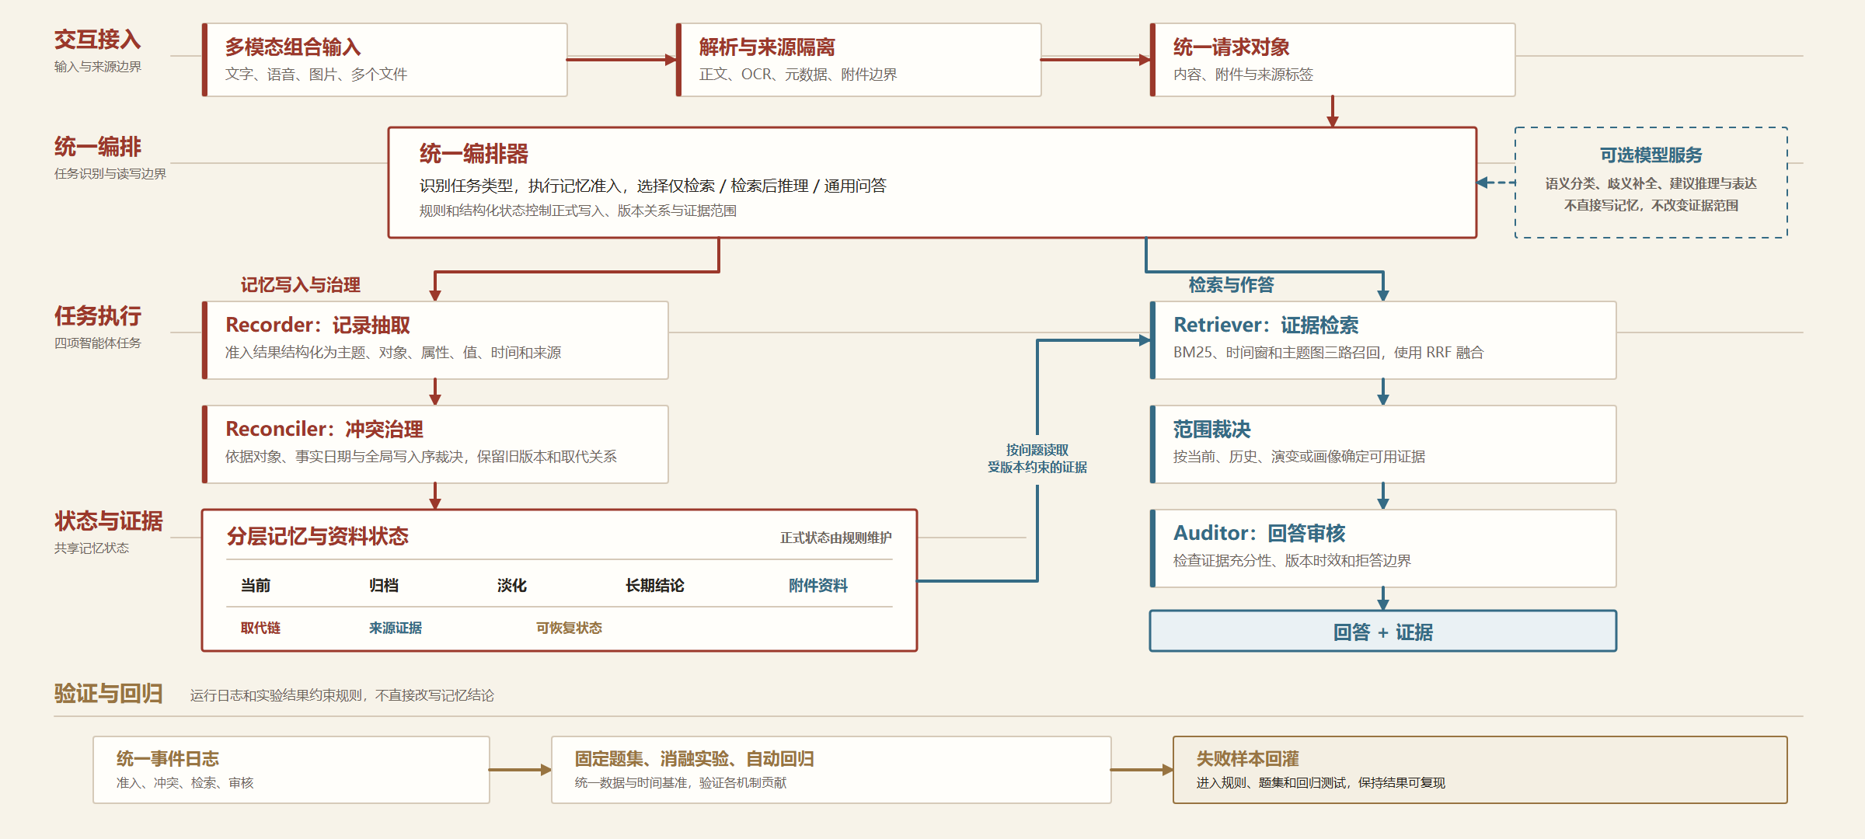

忆
系统总体架构
贰 · 方法架构
设计大数据基础 · 长期记忆智能体「忆」
03 / 09
Notes:
围绕这些问题，系统形成了从输入、治理到回答的完整处理流程。
文字、语音、图片和多个文件首先被解析为带有来源信息的统一请求，再由编排器判断它属于记录、个人记忆查询、附件分析，还是普通问答。
需要记录时，Recorder 提取对象、属性、取值、时间和来源；Reconciler 判断它与已有记录是否冲突，并维护新旧版本关系。需要回答时，Retriever 按问题范围检索证据，Auditor 再检查证据是否充分、版本是否有效。
模型接口主要辅助语义判断、建议推理和语言表达，不能绕过治理流程直接修改正式记忆。整个架构中最关键的两个环节，分别是记忆如何进入系统，以及回答时如何选择证据。

Slide 4
忆
记忆准入与版本治理
叁 · 核心机制
来源识别
准入决策
安全校验
结构化写入
用户原话、语音转写、附件正文与 OCR 分开处理
→
直接写入 · 待确认候选 · 普通对话 · 资料库
→
敏感信息拦截；附件指令不执行；LLM 不能直接写库
→
主题 · 对象 · 属性 · 取值 · 动作 · 时间 · 来源
难点一｜决定什么值得记
难点二｜决定哪个版本有效
直接写入 明确记录；高置信长期偏好、计划和已发生事件。
先后裁决 对象匹配 + 日期 + 写入序，处理同日改口。
待确认 表述含糊或稳定性不足，不进入正式记忆。
状态分层 active 当前 · archive 历史 · 淡忘可恢复。
不写入 问题、建议请求、闲聊和附件正文留在对话或资料库。
证据保留 取代链保留旧值、原因与来源；冲突 12/12 入链。
设计大数据基础 · 长期记忆智能体「忆」
04 / 09
Notes:
记忆准入首先要区分“用户说过的话”和“适合长期保存的信息”。
明确要求记录的内容，以及置信度较高的长期事实、偏好和已发生事件，可以进入正式记忆；表述含糊或者稳定性不足的内容只作为待确认候选；普通提问、临时建议和附件正文则留在对话或资料区，不直接转化为个人记忆。
信息写入后，还要判断哪个版本有效。系统先确认是否属于同一对象，再结合事实日期和全局写入顺序处理更新，即使用户在同一天改口，也能确定最终版本。旧记录不会被覆盖删除，而是转入历史状态，并通过取代链保留旧值、修改原因和来源。当前12组对象级冲突都形成了完整的已解决链路。

Slide 5
忆
查询路由与证据检索
叁 · 核心机制
仅检索 · retrieval_only
检索 + LLM · retrieval_llm
通用 LLM · general_llm
当前事实、日期、历史和明确配置；本地确定性回答
先取个人证据，再完成建议、比较或综合
不依赖个人记录，不读取记忆库
三路召回 + RRF
证据范围
BM25 精确词项 · 时间窗定位区间 · 主题图补全演变
融合后再按问题范围裁决
→
current 只取当前 · history 定位旧状态
evolution 保留前后链 · profile 汇总稳定模式
同一问题先判断“需要记忆吗”，再判断“需要 LLM 吗”
BM25 92.7% → ＋时间 96.9% / ＋主题 94.8% → 三路全开 100.0%
设计大数据基础 · 长期记忆智能体「忆」
05 / 09
Notes:
完成记忆治理以后，查询阶段并不是所有问题都交给大模型处理。
当前事实、日期和历史记录等确定性问题，直接通过 retrieval_only 查询；需要结合个人偏好进行推荐、比较或总结时，先检索个人证据，再由模型完成推理；与个人记录无关的常识问题则走通用问答，不读取记忆库。
进入检索后，系统结合 BM25、时间窗口和主题图，分别处理关键词、时间范围和信息演变，再根据当前、历史、变化过程或长期画像确定证据范围。三路检索全部启用后，准确率由单独使用 BM25 的92.7%提高到100%。

Slide 6
忆
全量历史与本方案对照
肆 · 对照分析
全量历史
普通 LLM
「忆」
新旧事实、问题和附件混在同一上下文
每次临时选证据；冲突裁决与写入依赖提示词
先准入和治理，再按问题取证；LLM 只做必要推理
三个问题，三种处理
普通知识不碰记忆
我现在喝什么咖啡？→ retrieval_only
按我的口味推荐麻辣烫 → retrieval_llm
→
麻辣烫有哪些口味？→ general_llm
附件分析 ≠ 自动写入个人记忆
效果差异来自准入、治理与证据选择
全量历史 B 79.2% → 本方案 C 100.0% ｜ 活跃记忆 49 / 219
设计大数据基础 · 长期记忆智能体「忆」
06 / 09
Notes:
这种处理方式与直接把全部聊天历史交给大模型存在本质区别。
在全量历史方案中，新旧事实、用户提问和附件内容混在同一上下文里，每次回答都要临时判断哪些内容可信。本项目则先完成准入和版本治理，再根据问题选择证据。
例如，“我现在喝什么咖啡”只需要查询当前记忆；“按我的口味推荐麻辣烫”需要先找到个人偏好，再由模型生成建议；“麻辣烫有哪些口味”属于普通知识，不应读取个人记忆。正是这种处理边界，使全量历史方案的79.2%提高到了本方案的100%。

Slide 7
忆
实验设计与主结果
伍 · 实验结果
219条记录 · 48题 · 六类题型 · 同题集架构对照
相对全量历史
B 已保存全部记录但只有 79.2%；C 达到 100.0%，提高 20.8 个百分点。
A 无长期记忆·仅使用最近3条记录
3.8%
B 全量历史·219条记录直接作为上下文
存储结构
活跃层仅保留 49 条当前有效记忆；142 条历史记忆按需回溯。
79.2%
C 准入治理·分层记忆·三路检索
100.0%
复现口径
固定数据、题集和时间基准；状态为 active 49、archive 142、discarded 28。
六类题型全部达到 100%，结果由固定数据与确定性评测脚本复现
性能提升来源：准入、版本治理与证据范围
设计大数据基础 · 长期记忆智能体「忆」
07 / 09
Notes:
主实验使用219条模拟个人记录和48道问题，覆盖六类长期记忆场景，并在同一题集上比较三种架构。
只使用最近3条记录时，准确率为3.8%；保存全部219条历史但不进行治理时，准确率为79.2%；加入记忆准入、分层管理和三路检索后，准确率达到100%。
系统并不是把219条记录全部放在活跃区，而是保留49条当前有效记忆，将142条历史记录按需回溯，另外28条进入淡忘状态。关闭档案回溯后，准确率下降到80.2%，说明历史信息需要保留，但不应无差别地参与每一次回答。

Slide 8
忆
消融实验与工程验证
伍 · 实验结果
关键机制消融
同一数据与题集，逐项关闭
四项智能体任务
完整方案
100.0%
基准
记录抽取 · 冲突治理
证据检索 · 回答审核
关闭日历窗口
95.8%
-4.2pt
统一编排器共享状态与日志
完整分工 100.0%
关闭冲突治理 97.9%
并非四个独立模型服务
关闭档案回溯
80.2%
-19.8pt
关闭独立冲突治理
97.9%
-2.1pt
完整任务分工
冲突账本
自动回归
97.9% → 100.0%
无 → 12/12
157 / 157
固定 76 题、扩展 126 题均为 100%；拟真笔记回放 3/3；关闭多轮改写仍为 100%。
设计大数据基础 · 长期记忆智能体「忆」
08 / 09
Notes:
为了进一步确认性能提升来自哪些机制，实验逐项关闭了关键模块。
关闭时间窗口后，准确率下降4.2个百分点；关闭档案回溯后下降19.8个百分点；关闭独立冲突治理后下降2.1个百分点。这说明时间范围、历史证据和版本治理都对最终结果产生了实际作用，而多轮查询改写在当前题集上没有带来额外提升。
工程实现中，记录抽取、冲突治理、证据检索和回答审核对应四项智能体任务，它们由同一个编排器共享记忆状态和事件日志，并不是四套彼此独立的模型服务。目前157项自动测试全部通过，固定与扩展压力测试也均达到100%。

Slide 9
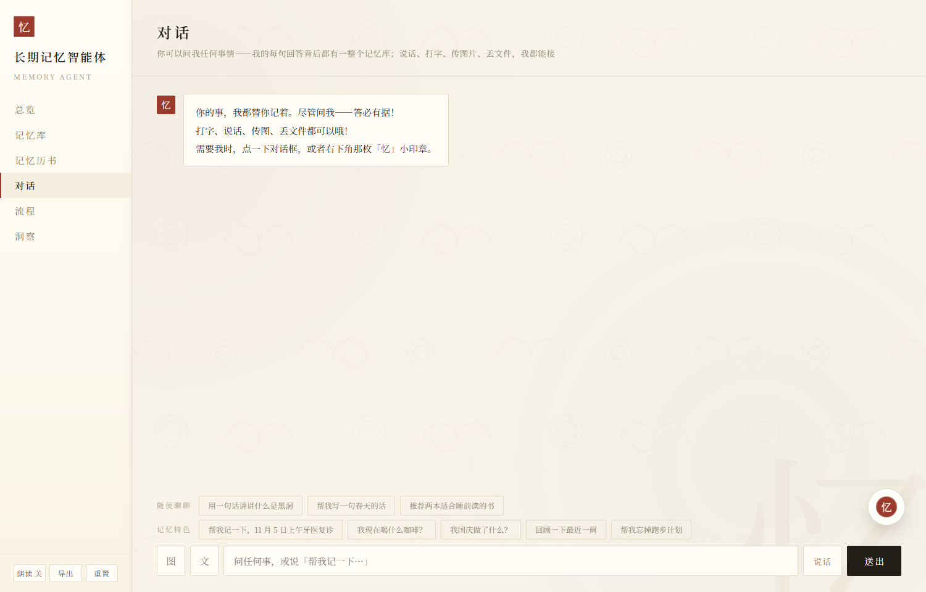

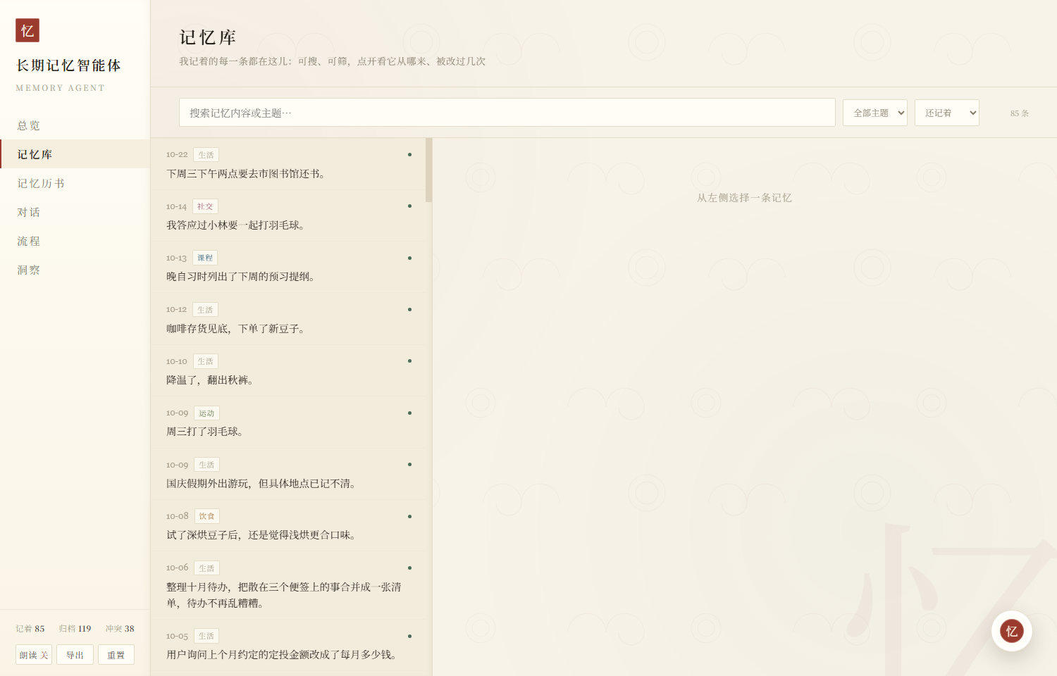
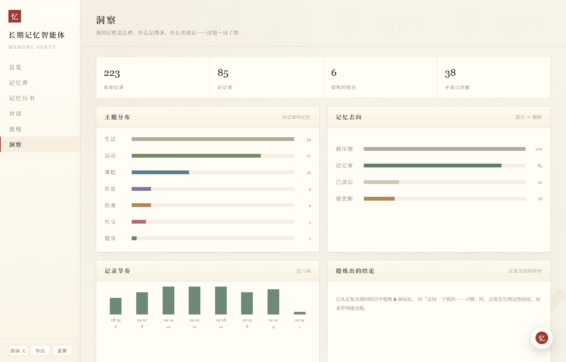
忆
产品原型与界面设计
陆 · 产品原型
界面设计方法
01
统一交互入口
普通问答、个人检索、附件分析与明确记录共用同一输入区。
02
信息分区与层级
总览、历书、记忆库、对话、流程与洞察分区，对应不同任务。
03
状态与证据可视化
当前、归档、淡忘、取代链与附件内容可查看；复杂内容默认折叠。
界面设计围绕三件事：输入统一、状态可见、处理过程可追溯
记忆历书 · 时间视图
记忆库 · 状态与取代链
流程与洞察 · 审计与反馈
设计大数据基础 · 长期记忆智能体「忆」
09 / 09
Notes:
前面的机制最终落实到这套产品原型中。
系统使用统一输入区承载普通问答、个人检索、明确记录和附件分析，文字可以与多张图片、多个文件组合发送。记忆历书负责时间回顾，记忆库展示当前、归档、淡忘和取代关系，流程与洞察页面用于查看处理过程和状态统计。附件仍以文件形式保留，正文默认折叠，也不会因为上传就自动进入个人长期记忆。
下面通过一段连续录屏，展示一次记录如何进入系统、形成版本关系，并在后续查询和多模态任务中被正确使用。

